Slide 1
Язык творчества
Unity / C#

Slide 2

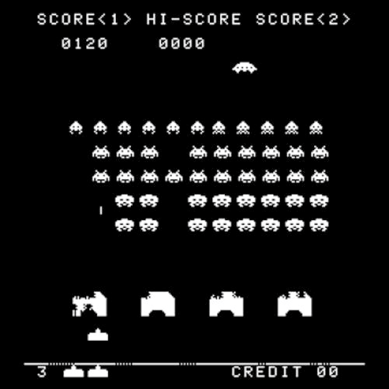
Какое творчество?

Slide 3
Каким образом?
Составление
программы
Использование
графики
Обработка ввода
Компьютерная
игра

Slide 4




Составление программы
Программа – это набор действий (команд), которые должен совершить компьютер.
Пример:
  Есть корзина a с тремя яблоками
  Есть корзина b с шестью яблоками
  Возьми яблоки из корзины а
  Положи их в корзину b

Slide 5

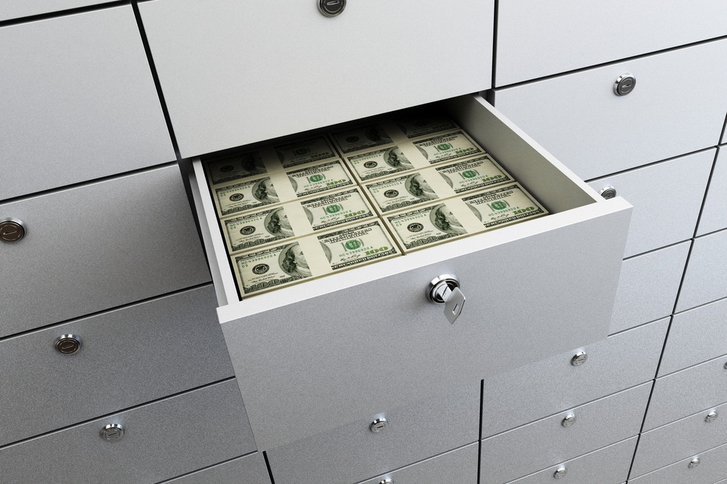
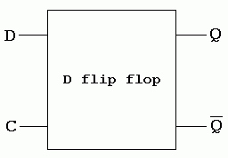
Понятие переменной
Как может компьютер что-то выдавать, если он ничего не знает?

Slide 6

Понятие переменной
В программе переменная задается через команду:
ТИП ИДЕНТИФИКАТОР = НАЧАЛЬНОЕ ЗНАЧЕНИЕ
Примеры:
int a = 0;
string b = “hello”;
double num = 1.1f;
После каждой команды ставится точка с запятой (;)

Slide 7
Зачем?
Хранить
Считать
Выводить
ИЛИ
ИЛИ
Обработка ввода
Манипуляция
данными
Графика

Slide 8


Написание первой программы

Slide 9
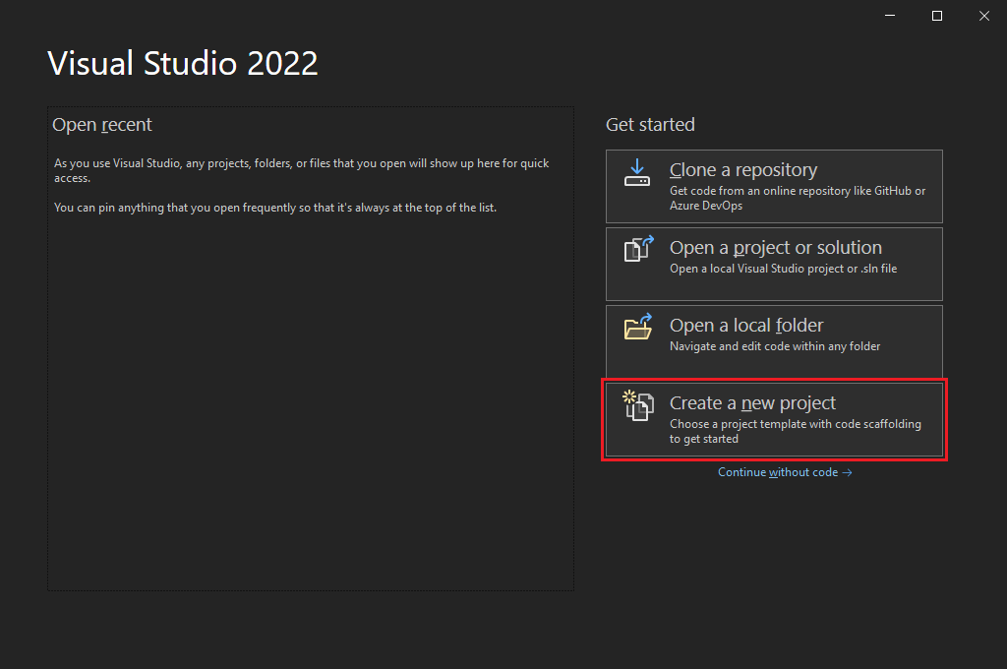
Написание первой программы

Slide 10
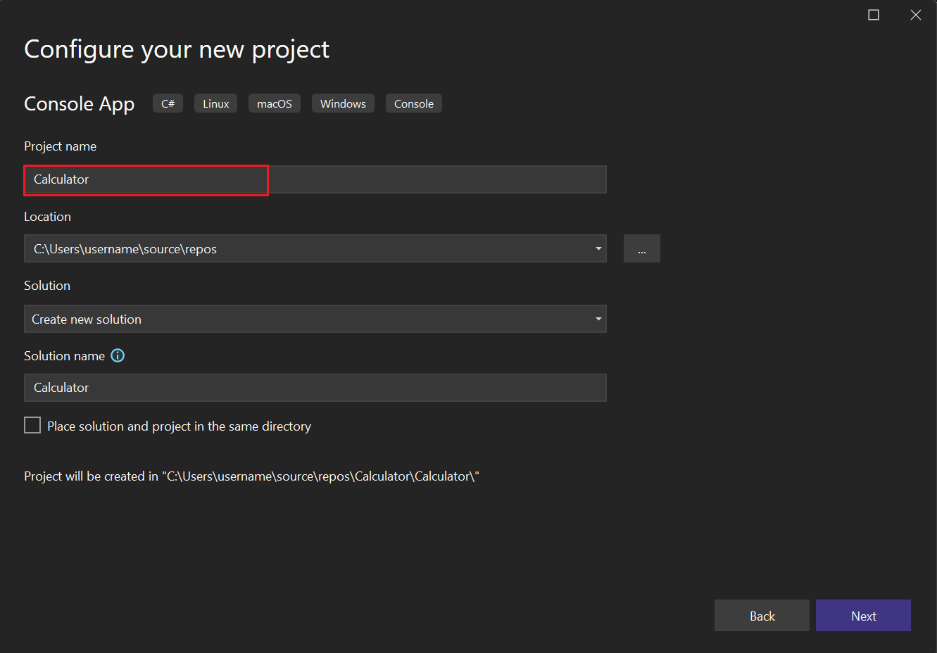
Написание первой программы

Slide 11
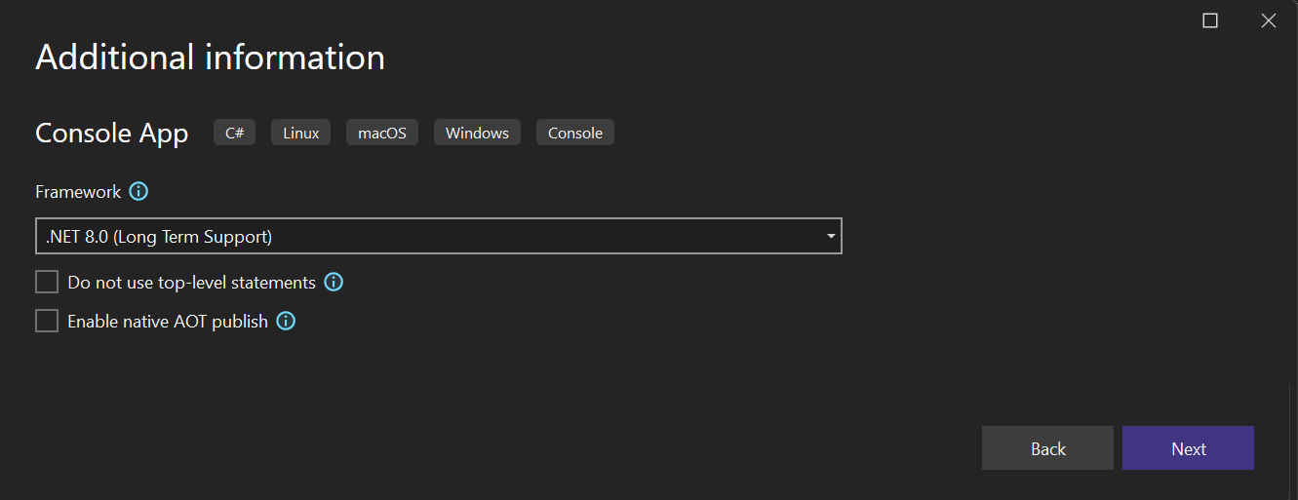
Написание первой программы

Slide 12
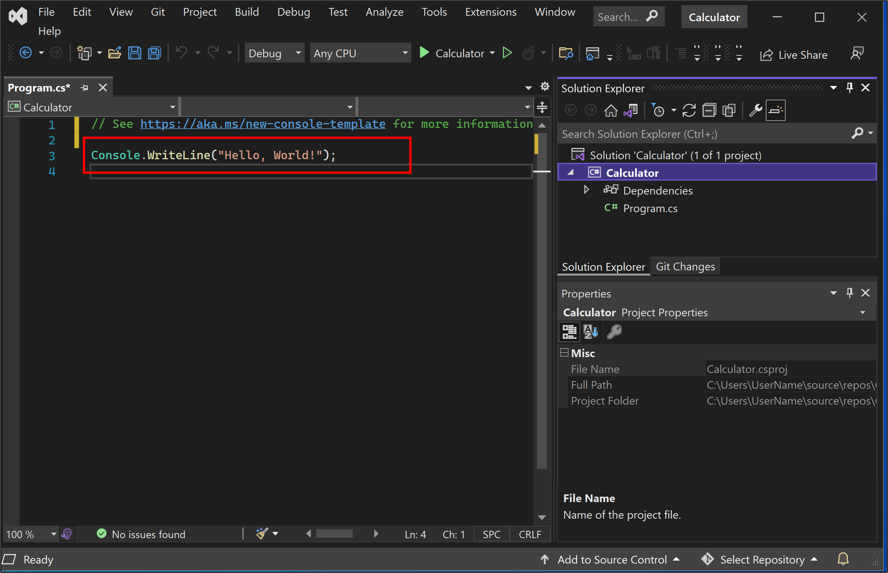
Написание первой программы

Slide 13

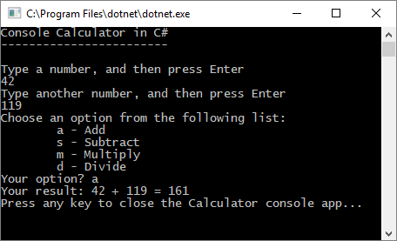
Написание первой программы

Slide 14
Вывод → Консольный вывод
Пример:
string name = “Petya”;
Console.WriteLine(name);
Console.ReadKey();
На нашем языке определены множество команд вывода.
Изучим самые простые из них:
  Console.WriteLine(ПЕРЕМЕННАЯ);
  //Эта команда выводит переменную в консоль
  Console.ReadKey();
  //Эта команда считывает один символ

Slide 15
Задание
Создайте переменную A, хранящую число 3
Выведите значение переменной на экран
Решение:
  int A = 3;
  Console.WriteLine(A);
  Console.ReadKey();

Slide 16
Манипулирование → Арифметика
Рассмотрим программу:
int a = 5;
int b = 10;
Сложение: int c = a + b; // a = 5, b = 10, c = 15
Вычитание: b = a – b; // a = 5, b = -5, c = 15
Деление: int c = a / b; // a = 5, b = -5, c = -1
Умножение: a = a * b; // a = -25, b = -5, c = -1

Slide 17
Задание
Напишите программу, которая выполняет те же действия, что мы делали с яблоками, только на компьютере
Используйте переменные для хранения количества яблок
Используйте арифметику для вычислений
Решение:
int A = 3;
int B = 6;
B = A + B;
A = 0;
Console.WriteLine(A + “ “ + B);
Console.ReadKey();

